Slide 1

Spring基础

Slide 2
目标
理解Spring体系结构的模块构成
掌握BeanFactory和ApplicationContext的使用方法
掌握Bean的生命周期
掌握在IoC容器中装配Bean的方法
掌握依赖注入的不同方式
掌握注入参数的不同类型
掌握Bean的不同作用域类型
掌握IoC容器中对Bean进行自动装配的不同类型
了解依赖检查的几种处理模式
-<number>-

Slide 3
Spring概述
Spring是一个全方位的解决方案，主要包括如下功能：
  基于依赖注入（控制反转IoC）的核心机制
  声明式的面向切面编程（AOP）支持
  与多种技术整合
  优秀的Web MVC框架
Spring具有如下优点：
  低侵入式设计，代码无污染
  独立于各种应用服务器，真正实现Write Once、Run Anywhere（一次编写、随处运行）的承诺
  IoC容器降低了业务对象替换的复杂性，降低了组件之间的耦合
  AOP容器允许将一些通用任务如安全、事务、日志等进行集中式处理
  Spring中的ORM和DAO支持提供了与第三方持久层框架的良好整合，并简化了底层的数据库访问
  Spring的高度开放性，并不强制开发者完全依赖于Spring，可自由选用Spring框架的部分或全部功能
-<number>-

Slide 4
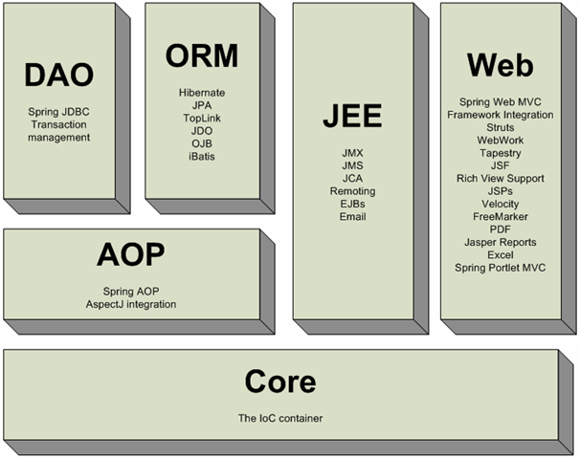
Spring体系结构
-<number>-

Slide 5
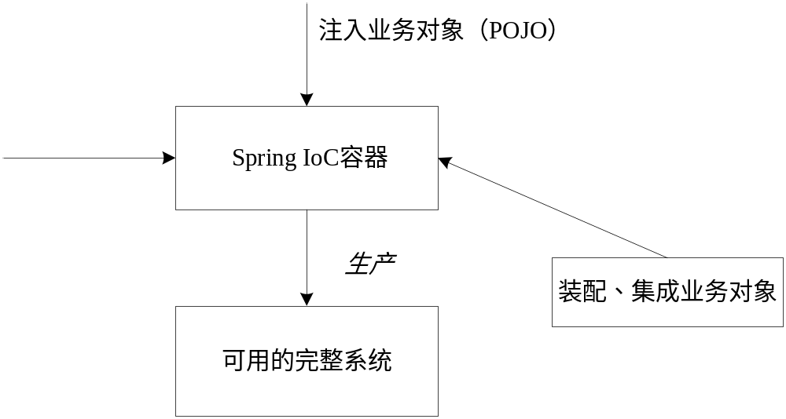
IoC容器
IoC（Inversion of Control，控制反转）是Spring框架的基础，AOP、声明式事务等功能都是在此基础上实现的
BeanFactory
ApplicationContext
-<number>-

Slide 6
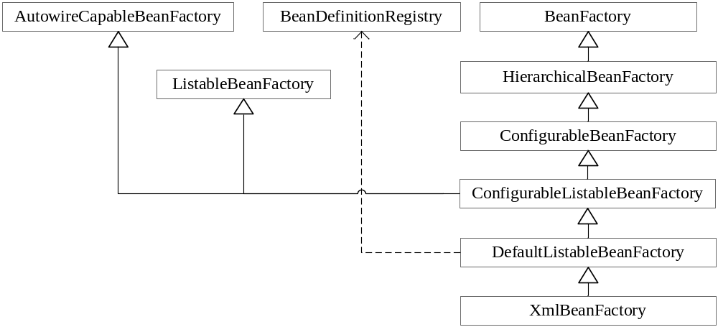
BeanFactory
org.springframework.beans.factory.BeanFactory是IoC容器的核心接口，其职责是实例化、定位、配置应用程序中的对象及建立这些对象间的依赖
方法 | 功能说明
boolean containsBean(String name) | 判断容器是否包含id为name的Bean定义
Object getBean(String name) | 返回容器中id为name的Bean
Object getBean(String name，Class requiredType) | 返回容器中特定id和类型的Bean
Class getType(String name) | 返回容器中id为name的Bean的类型
-<number>-

Slide 7
使用BeanFactory
<?xml version="1.0" encoding="UTF-8"?>
<!DOCTYPE beans PUBLIC "-//SPRING//DTD BEAN 2.0//EN"
"http://www.springframework.org/dtd/spring-beans-2.0.dtd">
<beans>
<!-- 创建一个id为customer的Bean对象 -->
<bean id="customer" class="com.dh.ch07.pojos.Customer">
<!-- 根据属性名称注入相应的值 -->
<property name="userName" value="zhangsan" />
<property name="password" value="123" />
<property name="realName" value="张三" />
<property name="address" value="青岛" />
<property name="mobile" value="12345678" />
</bean>
</beans>
//根据配置文件创建ClassPathResource对象
ClassPathResource is = new ClassPathResource("bean.xml");
//创建BeanFactory对象
BeanFactory factory = new XmlBeanFactory(is);
//从BeanFactory对象中，根据id获取具体对象
Customer customer = (Customer) factory.getBean("customer");
-<number>-

Slide 8
ApplicationContext
ApplicationContext接口由BeanFactory派生而来，增强了BeanFactory的功能，提供了更多的面向实际应用的方法，如添加了Bean生命周期的控制、框架事件体系、国际化支持、资源加载透明化等多项功能
ApplicationContext接口的主要实现类：
  ClassPathXmlApplicationContext：从类路径加载配置文件
  FileSystemXmlApplicationContext：从文件系统中装载配置文件
-<number>-

Slide 9
使用ApplicationContext
Spring的配置文件在类路径下
Spring的配置文件在文件系统的路径下
ApplicationContext在初始化应用上下文时，默认会实例化所有的singleton Bean（单例Bean）。因此系统前期初始化ApplicationContext时将有较大的系统开销，时间稍长一些，但程序后面获取Bean实例时将直接从缓存中调用，因此具有较好的性能
ApplicationContext ctx = new ClassPathXmlApplicationContext("bean.xml");
ApplicationContext ctx = new FileSystemXmlApplicationContext(
"E:/workspace/ch07/src/bean.xml");
-<number>-

Slide 10
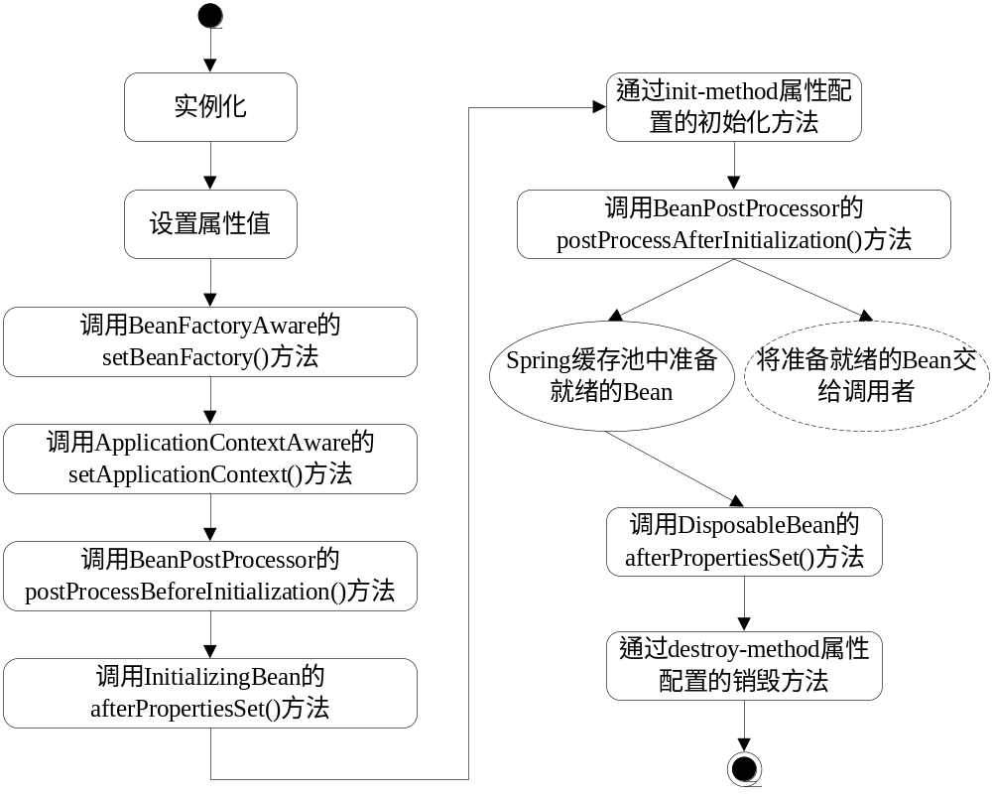
Bean生命周期
-<number>-

Slide 11
Spring 配置文件
<?xml version="1.0" encoding="UTF-8"?>
<!DOCTYPE beans PUBLIC "-//SPRING//DTD BEAN 3.0//EN"
"http://www.springframework.org/dtd/spring-beans-3.0.dtd">
<beans>
<bean id="customer" class="com.dh.ch07.pojos.Customer">
</bean>
</beans>
<?xml version="1.0" encoding="UTF-8"?>
<beans xmlns="http://www.springframework.org/schema/beans"
xmlns:xsi="http://www.w3.org/2001/XMLSchema-instance"
xmlns:aop="http://www.springframework.org/schema/aop"
xmlns:tx="http://www.springframework.org/schema/tx"
xsi:schemaLocation=“
http://www.springframework.org/schema/beans
http://www.springframework.org/schema/beans/spring-beans-3.0.xsd
http://www.springframework.org/schema/aop
http://www.springframework.org/schema/aop/spring-aop-3.0.xsd
http://www.springframework.org/schema/tx
http://www.springframework.org/schema/tx/spring-tx-3.0.xsd"
default-lazy-init="true">
<bean id="customer" class="com.dh.ch07.pojos.Customer">
</bean>
</beans>
-<number>-

Slide 12
Bean基本配置
<bean id="名称" class="类名"/>
<?xml version="1.0" encoding="UTF-8"?>
<!DOCTYPE beans PUBLIC "-//SPRING//DTD BEAN 2.0//EN"
"http://www.springframework.org/dtd/spring-beans-3.0.dtd">
<beans>
<bean id="customer"
class="com.dh.ch07.pojos. Film">
</bean>
</beans>
getBean(“film”)
-<number>-

Slide 13
依赖注入的方式
依赖注入（Dependency Injection，DI）
根据注入方式的不同，Bean的依赖注入通常表现为如下两种形式：
  设值注入：通过使用属性的setter方法注入Bean的属性值或依赖对象
  构造注入：通过使用构造器来注入Bean的属性或依赖对象
不管是设值注入，还是构造器注入，都受Spring的IoC容器管理。注入的要么是一个确定的值，要么是对IoC容器中其他Bean的引用。
-<number>-

Slide 14
设值注入
设值注入（也称属性注入）是指IoC容器使用属性的setter方法注入Bean的属性值或依赖对象
public class Film implements Serializable {
/* 用户ID */
private Integer id;
/* 中文名 */
private String name;
/* 上映年份 */
private Integer year;
/* 导演 */
private String director;
/* 默认构造方法 */
public Film() {}
/* 根据属性创建 构造方法 */
………
......get、set方法
}
示例 7.1
<?xml version="1.0" encoding="UTF-8"?>
<!DOCTYPE beans PUBLIC "-//SPRING//DTD BEAN//EN"
"http://www.springframework.org/dtd/spring-beans.dtd">
<beans>
<bean id="film" class="com.dh.ch07.pojos.Film">
<property name="id" value="1" />
<property name="name" value="这个杀手不太冷" />
<property name="year" value="1994" />
<property name="diretor" value="吕克 贝松" />
</bean>
</beans>
-<number>-

Slide 15
构造注入
构造注入是指通过使用构造器来注入Bean的属性或依赖对象
示例 7.2
public class Film implements Serializable {
......各个属性
/* 根据属性创建 构造方法 */
public Film(Integer id,String name,
Integer year, String director){
this.id = id;
this.name = name;
this.year = year;
this.director = director;
}
......get、set方法
}
<bean id="film2" class="com.dh.ch07.pojos.Film">
<constructor-arg type="java.lang.Integer">
<value>2</value>
</constructor-arg>
<constructor-arg type="java.lang.String">
<value>阿凡达 </value>
</constructor-arg>
<constructor-arg type="java.lang.Integer ">
<value>2009</value>
</constructor-arg>
<constructor-arg type="java.lang.String">
<value>詹姆斯 卡梅隆</value>
</constructor-arg>
</bean>
-<number>-

Slide 16
注入方式比较
设值注入的优点如下：
  与传统的JavaBean写法更相似，程序开发人员更容易了解和接受。通过setter方法设定依赖关系显得更加直观、自然
  对于复杂的依赖关系，如果采用构造注入，会导致构造器过于臃肿，难以阅读。Spring在创建Bean实例时，需要同时实例化其依赖的全部实例，因而导致性能下降，而使用设值注入，则能避免这些问题。尤其是在某些属性可选的情况下，多参数的构造器更加笨重
构造注入有如下优势：
  构造注入可以在构造器中决定依赖关系的注入顺序。优先依赖的优先注入。比如Web开发时使用数据库，可以优先注入数据库连接的信息
  对于依赖关系无须变化的Bean，构造注入更有用处。如果没有setter方法，所有的依赖关系全部在构造器内设定，后续代码不会对依赖关系产生破坏。依赖关系只能在构造器中设定，所以只有组件的创建者才能改变组件的依赖关系。而对组件的调用者而言，组件内部的依赖关系完全透明，更符合高内聚的原则
-<number>-

Slide 17
注入字面值
字面值是可用字符串表示的值，这些值可以通过<value>元素进行注入
基本数据类型及其封装类、String等类型都可以采取字面值的方式注入
<bean id="film" class="com.dh.ch07.pojos.Film">
<!-- 字面值注入 -->
<property name="id" value="1" />
<property name="name" value="这个杀手不太冷" />
<property name="year" value="1994" />
<property name="diretor" value="吕克 贝松" />
</bean>
示例 7.3
-<number>-

Slide 18
引用其他的Bean
Spring IoC容器中定义的Bean可以相互引用，IoC容器则负责装配。
示例 7.4
public class SailOrder implements Serializable {
private Integer id;
private String chineseName;
private String englishName;
private String gender;
.....get/set 方法
}
<bean id="film" class="com.dh.ch07.pojos.Film">
<property name="id" value="2" />
<property name="name" value="阿凡达" />
<property name="year" value="2009" />
<property name="diretor" value="詹姆斯 卡梅隆" />
<!-- 引用其他Bean, 在Film类中，增加男主角属性，并增加其getter/setter -->
<property name="leadingMan">
<ref bean="actor"></ref>
</property>
</bean>
-<number>-

Slide 19
集合类型的值
<bean id="emp" class="com.dh.Employee">
<property name="schools">
<list>
<value>青岛一中</value>
<value>青岛大学</value>
</list>
</property>
<property name="equi">
<map>
<entry key="主机" value="海尔博越" />
<entry key="显示器" value="海尔液晶" />
<entry key="教材">
<value>东合培训课程丛书</value>
</entry>
</map>
</property>
<property name="address">
<props>
<prop key="祖籍">山东青岛大学</prop>
<prop key="现住址">山东青岛市南软件园</prop>
</props>
</property>
<property name="work">
<set>
<value>东合技术部</value>
<bean id="work1" class="com.dh.ch07.pojos.SomeWork1" />
<ref local="work2" />
</set>
</property>
</bean>
<bean id="work2" class="com.dh.ch07.pojos.SomeWork2" />
如果Bean的属性是个集合，可以使用集合元素为Bean注入集合值：list、set、map和props元素分别用来设置类型为List、Set、Map和Propertis的集合属性值。
示例 7.5
public class Employee implements Serializable {
//List类型
private List schools = new ArrayList();
//Map类型
private Map equi = new HashMap();
//Properties类型
private Properties address = new Properties();
//Set类型
private Set work = new HashSet();
......get、set方法
}
-<number>-

Slide 20
Bean间继承
如果多个bean存在相同的配置信息，Spring允许定义一个父Bean，然后为其定义子Bean。子Bean将自动继承其配置信息。Spring中通过设置<bean>元素的parent属性为其指定父Bean。
<bean id="abstractCust" class="com.dh.ch07.pojos.Customer"
abstract="true">
<property name="id" value="1" />
<property name="userName" value="zhangsan" />
<property name="password" value="123" />
<property name="realName" value="张三" />
<property name="address" value="青岛" />
<property name="mobile" value="12345678" />
</bean>
<bean id="customer3" parent="abstractCust">
<property name="id" value="3" />
</bean>
<bean id="customer4" parent="abstractCust">
<property name="id" value="4" />
</bean>
-<number>-

Slide 21
Bean间依赖
Bean之间的依赖关系使用<ref>元素建立，Spring负责管理这些Bean的关系，当实例化一个Bean时，Spring保证该Bean所依赖的其他Bean已经初始化。
如果BeanA所依赖的BeanB并不是BeanA的属性时，Spring允许用户通过depends-on属性指定前置依赖Bean
<bean id="sailorder2" class="com.dh.ch07.pojos.SailOrder"
depends-on="customer">
</bean>
<bean id="sailorder3" class="com.dh.ch07.pojos.SailOrder">
<property name="custId">
<idref bean="customer"/>
</property>
</bean>
-<number>-

Slide 22
Bean的作用域
作用域 | 描述
singleton | 在每个Spring IoC容器中一个Bean定义对应唯一一个对象实例，Bean以单实 例的方式存在
prototype | 一个Bean定义对应多个对象实例，每次调用getBean()时，就创建一个新实例
request | 在一次HTTP请求中，一个Bean定义对应一个实例，即每次HTTP请求都将会 有各自的Bean实例，它们依据某个Bean定义创建而成。该作用域仅在基于 Web的Spring ApplicationContext情形下有效
session | 在一个HTTP Session中，一个Bean定义对应一个实例。该作用域仅在基于 Web的Spring ApplicationContext情形下有效
global session | 在一个全局的HTTP Session中，一个Bean定义对应一个实例。典型情况下， 仅在使用portlet context的时候有效。该作用域仅在基于Web的Spring ApplicationContext情形下有效
示例 7.6
-<number>-

Slide 23
自动装配
Spring IoC容器提供了对相互协作的Bean进行自动装配的功能。可以自动让Spring通过检查BeanFactory中的内容，来指定Bean的依赖关系。由于autowire可以针对单个Bean进行设置，因此可以让有些Bean使用autowire，有些Bean不采用。autowire的方便之处在于减少或者消除对属性或构造器参数的设置，这样可以简化配置文件。
  no
  byName
  byType
  constructor
  autodetect
-<number>-

Slide 24
小结
Spring框架主要包括IoC、AOP、MVC以及对其他框架的支持等几大部分
控制反转(IoC)是Spring框架的技术基础，其他功能都是在IoC之上完成的
通过BeanFactory和ApplicationContext得到Spring上下文中声明的bean
使用Spring的配置文件完成bean的声明
使用set方法和构造方法两种方式来完成依赖注入
在Spring配置文件中完成注入时，简单类型、引用其他bean、集合类型的声明方式
bean的作用域包括singleton、prototype等五种类型，理解其含义
Spring框架还提供了自动装配功能，包括根据属性名和属性类型两种方式，通过在配置文件中声明autowire的值为byName和byType来指定
-<number>-

Slide 25

谢 谢
Thanks for listening.

